Slide 1
데이터 구조
CHAPTER 2
알고리즘 분석

Slide 2
목차
2.1 성능 평가
2.2 공간 복잡도
2.3 시간 복잡도
2.3.1 실행 시간 측정
2.3.2 시간 복잡도 함수
2.4 점근 복잡도
2.4.1 점근 분석
2.4.2 점근 표기법
2.4.3 점근 복잡도 쉽게 구하기
2.4.4 최악, 최선, 평균 복잡도

Slide 3
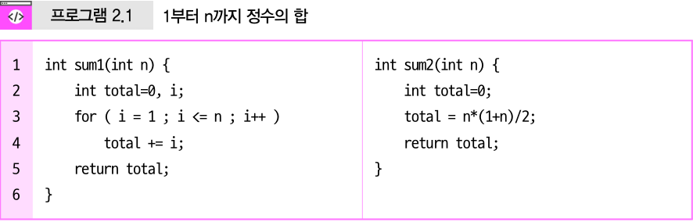
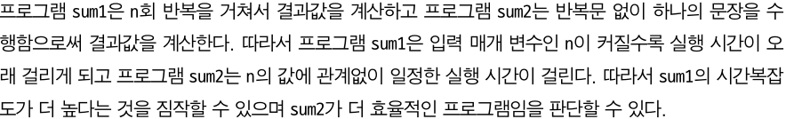
성능 평가
평가 기준에 따라
프로그램을 실행시켜 완료하는 데 필요한 컴퓨터시간 양을 기준으로 하는 시간복잡도(time complexity)
프로그램이 실행되는 동안 사용하는 메모리공간 양을 기준으로 하는 공간복잡도(space complexity)
같은 문제 다른 성능

Slide 4
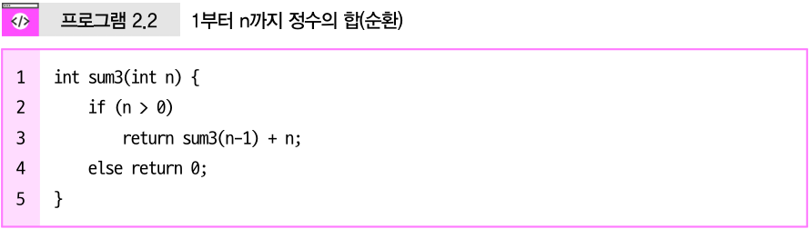
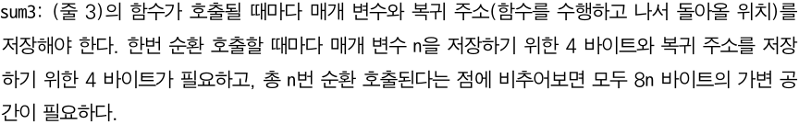
공간 복잡도
프로그램이 필요로 하는 공간
고정 공간: 프로그램의 입출력 크기나 횟수에 관계없이 실행하기 전에 미리 결정되어 있는 메모리 공간. 프로그램의 코드가 저장되는 공간 및 변수, 상수를 위한 공간을 포함
가변 공간: 프로그램의 실행 과정에서 입출력의 횟수, 크기, 값에 따라 변하는 메모리 공간. 공간 복잡도를 분석할 때는 가변 공간만을 대상
예)

Slide 5
시간 복잡도: 실행 시간 측정(1/3)
알고리즘의 실행 시간을 평가하는 가장 확실한 방법
알고리즘을 프로그래밍하여 컴퓨터에서 실행시켜 소요된 시간을 측정
자동차를 운전하여 연비를 측정하는 것과 유사
컴퓨터에서 C 언어 프로그램의 실행 시간을 측정하는 방법
코드가 시작하는 지점과 종료하는 지점의 시간 차이를 측정
100m 달리기 기록을 재는 것과 유사
예) C 언어가 제공하는 clock 함수를 사용

Slide 6
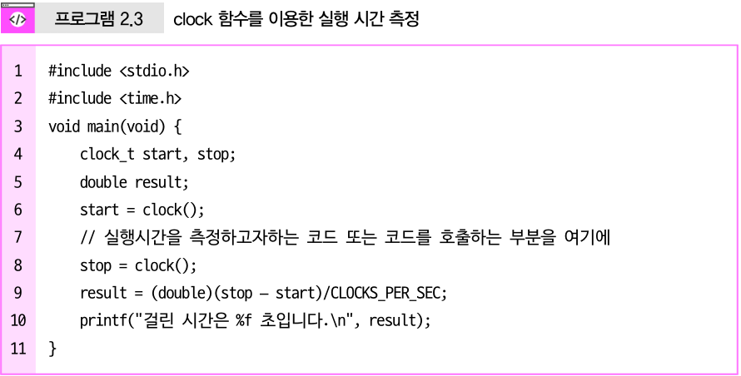
시간 복잡도: 실행 시간 측정(2/3)

Slide 7
시간 복잡도: 실행 시간 측정(3/3)
실행 시간 측정의 문제점
컴퓨터의 종류와 스펙에 따라 처리 속도가 다름
같은 알고리즘이라도 프로그래밍 언어의 종류, 컴파일러 품질, 프로그래밍 스타일에 따라 실행 시간이 달라짐
동일한 프로그램이라도 실행할 때마다 실행 시간이 달라질 수 있음
가능한 모든 입력 데이터에 대해 측정하는 것은 불가능
정확하게 실행되는 프로그램을 완성하여야 함

Slide 8
시간 복잡도: 시간 복잡도 함수(1/3)
알고리즘 (복잡도) 분석
계산이나 추론 등을 통하여 시간 복잡도와 공간 복잡도를 결정하는 작업
시간 복잡도의 경우, 실행 시간을 가늠할 수 있는 간접적인 지표를 시간 복잡도의 기준으로 사용
연산 실행 횟수
명령문 실행 횟수
모든 명령문은 동일한 실행 시간이 걸린다고 가정하기 때문에 정확도에서는 약간 손해를 보겠지만, 상대적으로 간단하고 편리
횟수가 많은 알고리즘이 느리고 시간 복잡도는 높음
대부분의 알고리즘은 입력 데이터 n의 크기(개수나 값)에 따라 명령문 실행 횟수가 변함
최댓값 찾기: 탐색 대상 숫자의 개수에 따라 변함
행렬 곱: 행렬의 행과 열의 값에 따라 변함
정렬: 정렬 대상 원소의 개수에 따라 변함
명령문 실행 횟수가 입력 데이터 크기 n에 대한 함수
∴ 시간 복잡도는 시간 복잡도 함수 T로 정의하며 T(n)이라 표기
시간 복잡도 함수는 그래프로 나타낼 수 있음

Slide 9
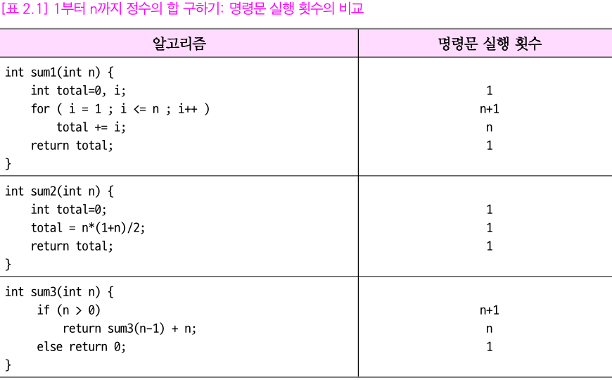
시간 복잡도: 시간 복잡도 함수(2/3)

Slide 10
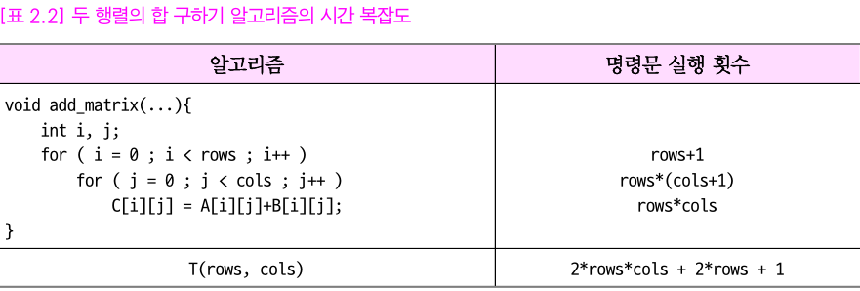
시간 복잡도: 시간 복잡도 함수(3/3)
지금까지는 입력 데이터 크기가 시간 복잡도에 영향을 주는 유일한 변수
Q) 입력 데이터의 크기가 같더라도 명령문 실행 횟수가 달라지는 알고리즘이라면 시간 복잡도 함수를 어떻게 나타내어야 할까 ? (예: 순차탐색 알고리즘)

Slide 11
점근 복잡도: 점근 분석(1/4)
점근 분석(asymptotic analysis)
복잡도 함수를 단순한 형태의 근사 함수로 표현 함으로써 간단하지만 효과적으로 복잡도 분석을 가능하게 하는 방법
실제 복잡도 함수는 f(n)이라 하더라도 점근(漸近: 점점 근접시킴)적으로 동등하면서 단순한 형태를 갖는 g(n)을 복잡도 함수로 대신 사용
점근 분석에서 사용하는 함수는 항 가운데 차수가 가장 큰 항(들)만을 택해 계수를 1로 하여 사용
예) 10n³+5n²+3n-1000 → n³ 5m³-4m²+5n²+2n-15 → m³+n²

Slide 12
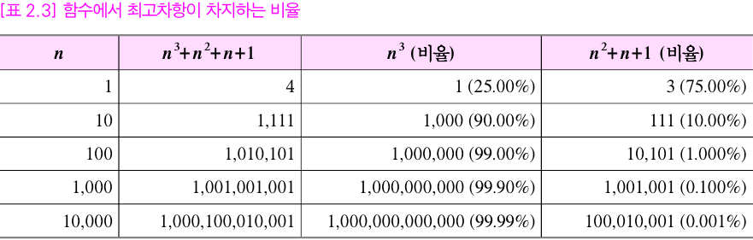
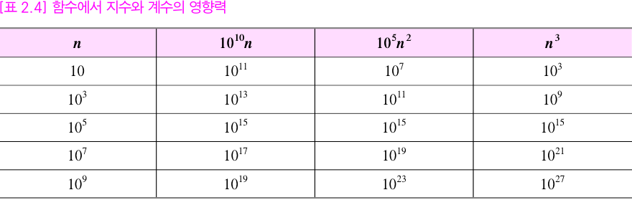
점근 복잡도: 점근 분석(2/4)
최고차항을 제외한 항들과 계수를 무시해도 문제가 없을까?

Slide 13
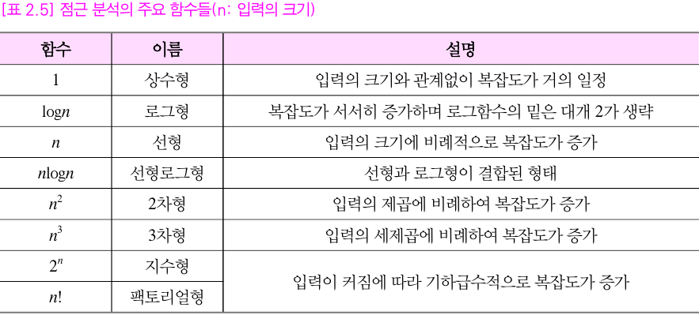
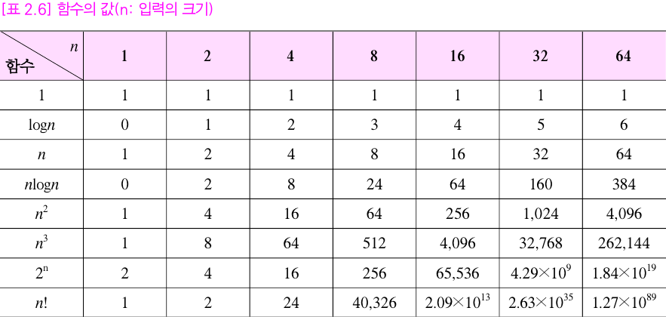
점근 복잡도: 점근 분석(3/4)
복잡도 함수: 복잡도 등급

Slide 14
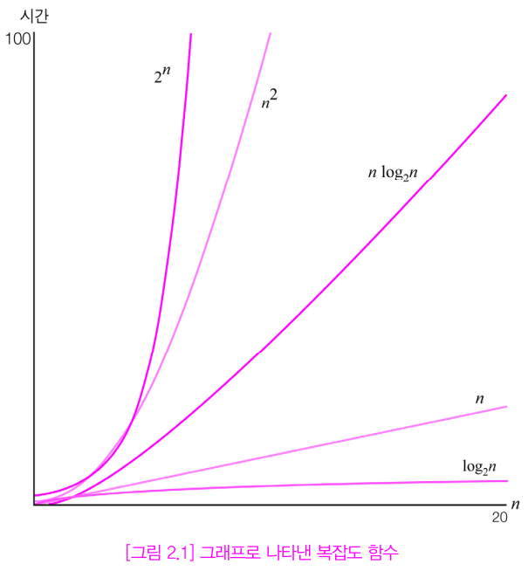
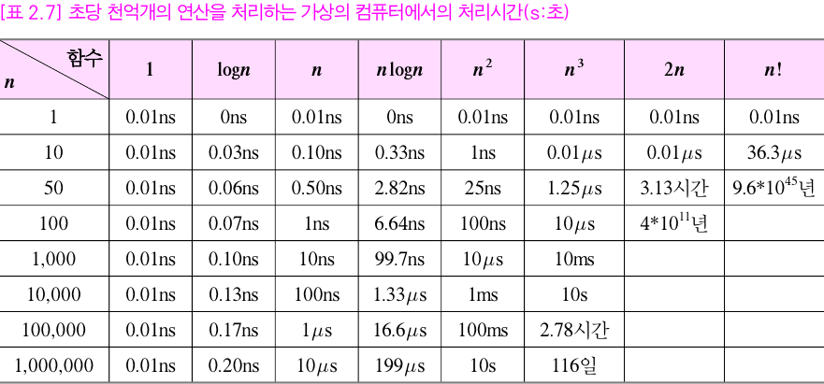
점근 복잡도: 점근 분석(4/4)

Slide 15
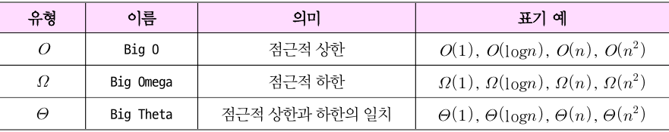
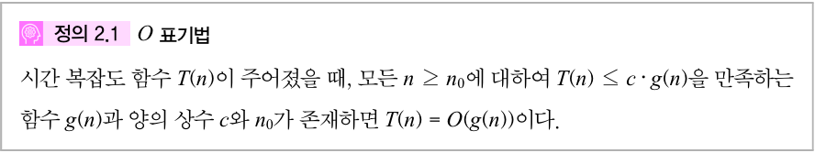
점근 복잡도: 점근 표기법(1/8)
O 표기법
입력크기 n이 충분히 커짐에 따라 시간복잡도 함수 T(n)은 기껏해야 g(n)의 비율로 증가
점근적 상한: “복잡해봐야”, “높아봐야”, “최대로 하여도”, “재수가 없더라도”, “at most”

Slide 16
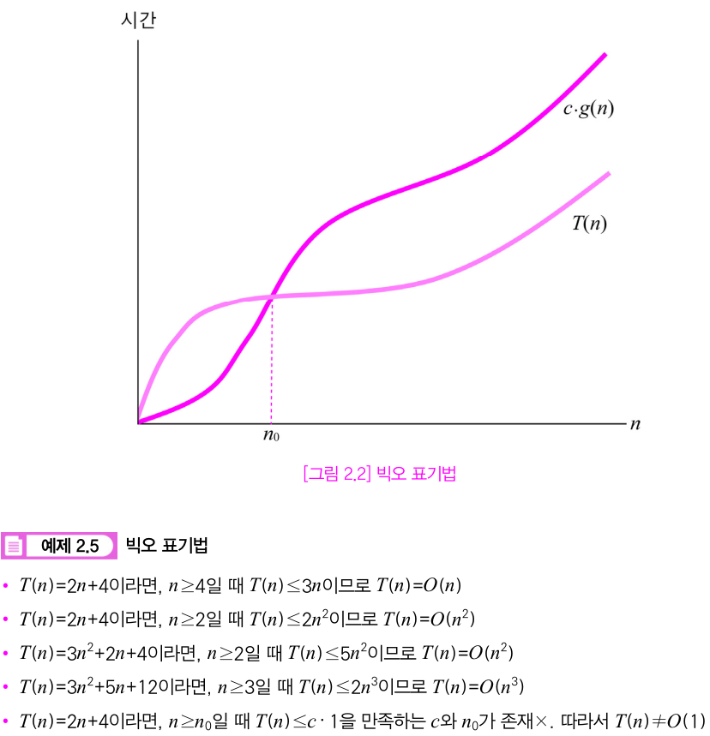
점근 복잡도: 점근 표기법(2/8)

Slide 17
점근 복잡도: 점근 표기법(3/8)
O 표기법(계속)
T(n) = a_{m}n^{m} + a_{m-1}n^{m-1} + ... + a₂n² + a₁n + a₀인 경우 T(n) = O(n^{m})
어떤 경우에 점근적 상한을 사용?
정확한 복잡도는 모르고 상한은 아는 경우
입력 데이터에 따라 증가율이 달라지는 경우(예: 순차탐색)
관례적인 사용
상한이라는 경계가 주는 불확실성(빡빡한 상한, 느슨한 상한)에 주의
➔ 정의를 만족하는 가장 낮은 차수를 사용하는 것이 원칙
cf.) 점근 복잡도에서 사용하는 “=”
수학의 “~와 같다(is equal to)”보다는 일상 대화의 “~이다(is)”의 의미
“T(n)은 O(g(n))이다”와 “T(n) = O(g(n))”은 동일
“T(n) = O(g(n))”대신 “T(n) ∈ O(g(n))”이라고 하는 것이 더 정확하지만 관례적으로 “T(n) = O(g(n))”을 사용

Slide 18
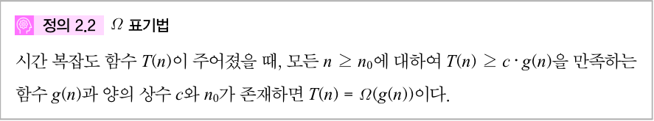
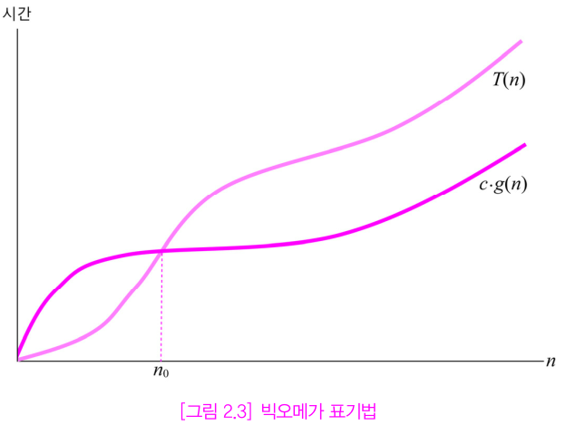
점근 복잡도: 점근 표기법(4/8)
Ω 표기법

Slide 19
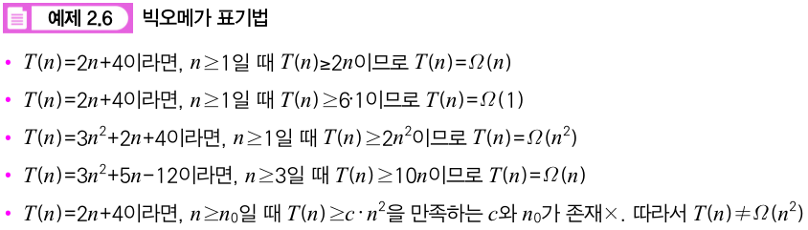
점근 복잡도: 점근 표기법(5/8)
Ω 표기법
O 에 대칭적인 개념
입력크기 n이 충분히 커짐에 따라 시간복잡도 함수 T(n)은 적어도 g(n)의 비율로 증가
점근적 하한: “단순해도”, “낮아도”, “최소한”, “재수가 좋다면”, “at least”
T(n)= a_{m}n^{m} + a_{m-1}n^{m-1} + ... + a₂n² + a₁n + a₀인 경우 T(n) = Ω(n^{m})
어떤 경우에 점근적 하한을 사용?
정확한 복잡도는 모르고 하한은 아는 경우
입력 데이터에 따라 증가율이 달라지는 경우(예: 순차탐색)
O나 Θ 표기법을 보완하기 위한 용도
하한이라는 경계가 주는 불확실성(빡빡한 하한, 느슨한 하한)에 주의
➔ 정의를 만족하는 가장 높은 차수를 사용하는 것이 원칙

Slide 20
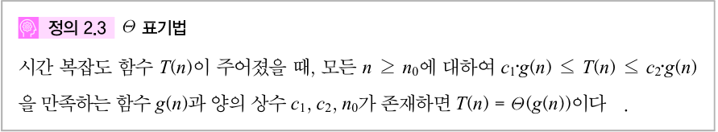
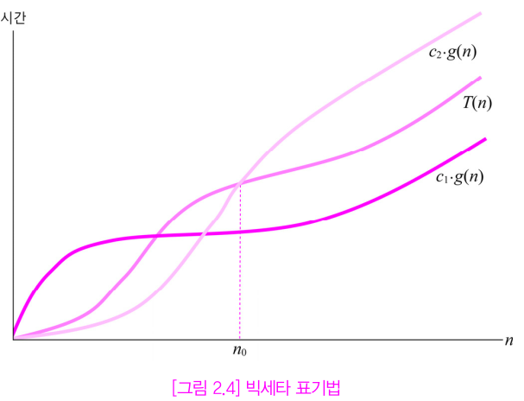
점근 복잡도: 점근 표기법(6/8)
Θ 표기법

Slide 21
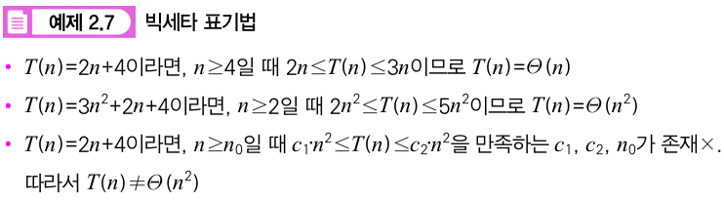
점근 복잡도: 점근 표기법(7/8)
Θ 표기법(계속)
입력크기 n이 충분히 커짐에 따라 시간복잡도 함수 T(n)은 약 g(n)의 비율로 증가
점근적 상한과 하한이 일치: “대략적으로”, “거의”, “almost”, “more or less”
T(n)= a_{m}n^{m} + a_{m-1}n^{m-1} + ... + a₂n² + a₁n + a₀인 경우 T(n) = Θ(n^{m})
어떤 경우에 Θ 표기법을 사용?
정확한 복잡도 함수를 아는 경우

Slide 22
점근 복잡도: 점근 표기법(8/8)
동일한 기능을 수행하는 두 알고리즘을 비교: 알고리즘 A의 시간 복잡도는 Θ(n²)이고 알고리즘 B의 시간 복잡도는 Θ(n³)라면?
알고리즘 A가 알고리즘 B보다 빠르다(X)
알고리즘 A가 알고리즘 B보다 점근적으로 빠르다(O)
A의 시간 복잡도 T(n) = 10⁵n², B의 시간 복잡도 T(n) = n³이면 다른 나머지 조건이 모두 동일한 경우 n이 10⁵보다 작을 때는 오히려 B가 더 빨리 실행
두 알고리즘가운데 무엇을 선택할 것인가는 n의 값이 고려되어야 함
입력의 크기가 작을 경우에는 어떤 복잡도의 알고리즘을 사용하여도 실행 시간엔 별 차이가 없거나 오히려 점근 복잡도가 낮은 알고리즘이 더 느릴 수 있음

Slide 23
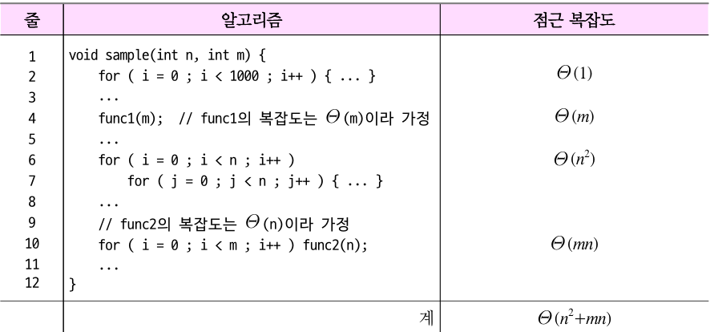
점근 복잡도: 점근 복잡도 쉽게 구하기
규칙1) 입력 크기에 따라 실행 횟수가 결정되는 순차적인 명령문 (블록)은 각각의 점근 복잡도 함수를 더한다.
규칙2) 입력 크기에 따라 실행 횟수가 결정되는 중첩된 명령문 (블록)은 각각의 점근 복잡도 함수를 곱한다.
규칙3) 호출되는 부프로그램은 해당 점근 복잡도를 반영한다.
➔ 반복문 위주로 판단

Slide 24
점근 복잡도: 최악, 최선, 평균 복잡도(1/3)
입력 데이터 크기가 같더라도 집합⋅순서에 따라 실행 시간이 달라지는 알고리즘
O 표기법을 써서 점근적 상한만을 나타내기도 하지만
다음 세 가지 경우로 분류하여 각각의 점근 복잡도를 분석
➊ 최악의 경우 분석: 알고리즘의 실행이 가장 오래 걸리는 경우
➋ 최선의 경우 분석: 알고리즘의 실행이 가장 빨리 끝나는 경우
➌ 평균적인 경우 분석: 모든 가능한 입력 집합에 대한 실행 시간 평균
최선의 경우 복잡도 ≤ 평균적인 경우의 복잡도 ≤ 최악의 경우 복잡도
최악의 경우와 최선의 경우 복잡도가 같다면 평균적인 경우도 같을 수밖에 없고 이러한 알고리즘은 Θ 표기법 사용
평균적인 경우의 복잡도는 최악과 최선의 중간 정도 ?
버블정렬, 삽입정렬은 최선의 경우 Θ(n), 최악의 경우 Θ(n²)인데 평균적으로 Θ(n²)
퀵정렬은 최선의 경우 Θ(nlogn), 최악의 경우 Θ(n²)인데 평균적인 경우 Θ(nlogn)

Slide 25
점근 복잡도: 최악, 최선, 평균 복잡도(2/3)
최악의 경우 분석이 가장 중요
예) 원전의 방사능 유출을 알리는 알고리즘, 일기예보 알고리즘
평균적인 경우 분석
알고리즘의 평균적인 성능을 알고자 할 때 사용
가능한 모든 입력 데이터 집합에 대해 확률분포를 이용하여 평균적인 실행시간을 분석
대개 그 과정이 매우 복잡하여 구하기 힘든 경우가 많음
편차가 심한 알고리즘에서는 의미 있는 정보를 제공하지 못함
이 세 가지 경우의 점근 복잡도는 Θ 표기법으로 나타내는 것이 원칙
최악의 경우는 여럿 있을 수도 있지만 최악의 경우 시간 복잡도는 유일
최선의 경우도 여럿 있을 수도 있지만 최선의 경우 시간 복잡도는 유일
평균적인 경우 시간 복잡도 역시 유일

Slide 26
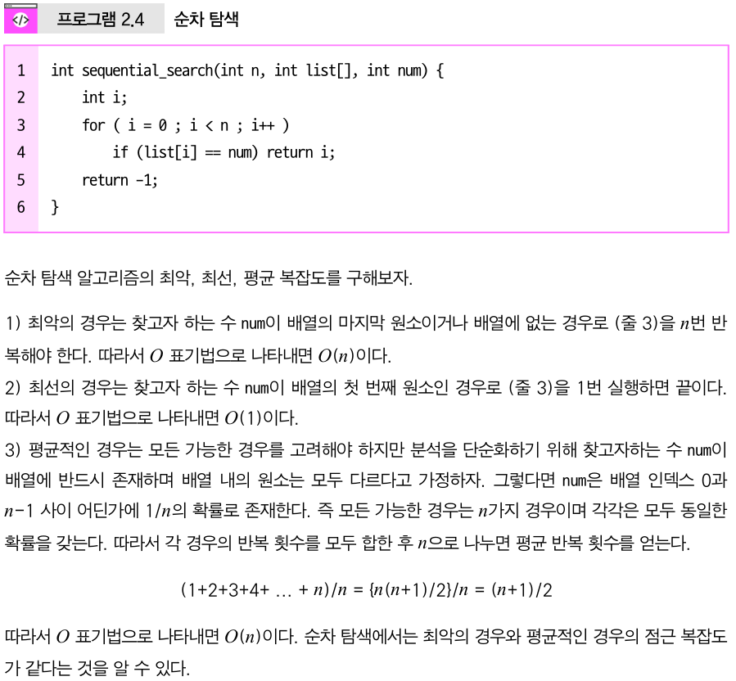
점근 복잡도: 최악, 최선, 평균 복잡도(3/3)

